Slide 1

TECNOLOGIA JAVA
II PARTE

Slide 2
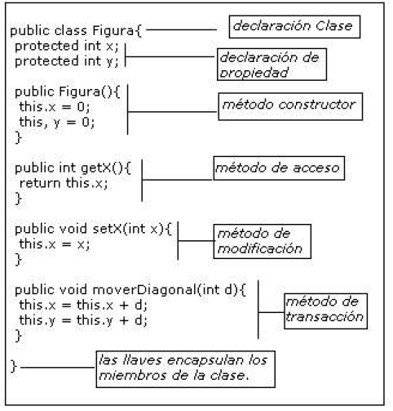
Recordemos la estructura de un programa en JAVA en primera instancia:

Slide 3
TRABAJANDO CON OBJETOS
Para empezar a trabajar con objetos, retomaremos los siguientes conceptos:
  Constructores
  Métodos ( get, set, transacción )
  Creando objetos en la memoria
  mensajes (llamado de métodos)

Slide 4
LA REFERENCIA THIS
En el momento que un objeto hace el llamado de un método, la máquina virtual realiza un enlace dinámico, llevándose la referencia (o dirección) del objeto al método, de esa forma, el sabe que el objeto esta utilizando el respectivo método. Esa referencia es la que se conoce como this. Y permite :
  Hacer referencia a las variables de instancia del objeto actualmente en uso
  Resolver ambigüedad entre los parámetros y las variables de instancia.

Slide 5
UTILIZANDO LA REFERENCIA THIS, QUEDARÍA
// clase triangulo
public class Triangulo{
//atributos
public int base;
public int altura;
//constructor
public Triangulo(int base,int altura ){
this.base=base;
this.altura=altura;
}
//metodos get
public int getBase(){
return this.base;
}
public int getAltura(){
return this.altura;
}
//metodo transaccion
public float areaTriangulo(){
return (this.base*this.altura)/2F;
}
}

Slide 6
LOS CONSTRUCTORES
Los constructores se declaran de la misma forma que los métodos.
La particularidad de los métodos constructores es que no tienen tipoDeDato de retorno y que su nombre o identificador siempre debe ser igual al nombre de la clase.
Los métodos constructores se utilizan para inicializar el estado de un objeto.
El estado de un objeto lo determinan los valores de sus propiedades en un instante dentro del programa en ejecución. Cuando el objeto se crea, es importante inicializar el valor de las propiedades, sin embargo, por defecto Java inicializa en 0 lo números, en false los bolean y en carácter vació los char. Las propiedades cuyo tipo de dato no sea primitivo (objetos) se inicializan en null.

Slide 7
El constructor por defecto no tiene parámetros y se invoca automáticamente al crear un objeto.
Puesto que los constructores construyen objetos, casi siempre son públicos.
Sintaxis:
<modificador> NombreClase( tipoDato arg1,…..){
}
Ejemplo de Constructor:
public class Estudiante{
public String codigo,nombre;
//constructor
public Estudiante(String codigo, String nombre){
this.codigo=codigo;
this.nombre=nombre;
}
}

Slide 8
METODOS
Los métodos tienen como sintáxis:
<modificador> tipodeDato nombMetodo(tipoDat arg1…){
[return expresión;]
}
El modificador de los métodos puede ser:
public: si se quiere que el método sea utilizado por los objetos desde fuera del ámbito de la clase
private o protected: si se quiere que el método no sea utilizado por los objetos desde fuera del ámbito de la clase. O sea, su visibilidad es local

Slide 9
Los métodos get: Estos métodos permiten retornar, o extraer el estado de los atributos del objeto que esta utilizando el método respectivo. Los métodos get utilizan una palabra reservada llamada return que indica retornar o devolver un valor.
Los métodos set: Estos métodos permiten actualizar o modificar el estado de los atributos del objetos que esta utilizando el método respectivo.
Los métodos de transacciones: son métodos que realizan alguna operación en particular diferente a regresar el valor de una propiedad (métodos get) o a modificarla (métodos set. Igualmente, no quiere decir que un método de tipo transacción pueda retornar un valor.

Slide 10
DECLARACION DE VARIABLES DE REFERENCIAS DE OBJETOS
SINTAXIS:
NombreClase nombVariaRef;
EJEMPLO:
Estudiante objest;
Camisa mycamisa;
INSTANCIANDO OBJETOS
SINTAXIS:
nombVariaRef = new NombreClase( );
EJEMPLO:
objest = new Estudiante( );
mycamisa = new Camisa( );

Slide 11
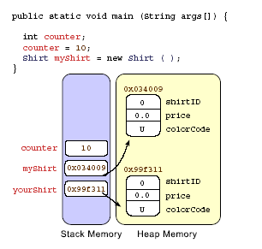
OBJETOS Vs MEMORIA
Ejemplo:

Slide 12
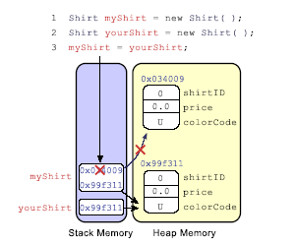
ASIGNANDO REFERENCIA DE OBJETOS
DESDE UNA VARIABLE A OTRA
EL GARBAGE COLLECTION LO RECOGE, YA QUE NO ESTA SIENDO REFERENCIADO POR NINGUNA VARIABLE

Slide 13
MENSAJES O INVOCACION DE METODOS
Los objetos una vez hayan sido creados en la memoria HEAD y con un estado en sus atributos, es necesario hacer operaciones sobre los atributos y una de las herramientas son los métodos, la cual ya han sido implementados en la clase. Estos métodos pueden ser utilizados por todos los objetos asociados a la clase. Dentro de la TOO, se conoce como el paso de mensaje de los objetos, la cual es una simple invocación o llamado del método a través del objeto.
SINTAXIS.
nombreObjeto.nombreMetodo(); //en caso que no retorne
x = nombObjeto.nombMetodo( );//en caso que el método retorne
algún valor
nombObjeto.nombMetodo( para1,para2,…);//en caso que
el objeto necesite enviar datos al método

Slide 14
EJEMPLO:
// se tiene el siguiente objeto
Estudiante obj1= new Estudiante( );
// se llama un método de tipo calculo
definitiva=obj1.calcularNota();
System.out.println(“Mostrar Nombre: “+ obj1.getNombre() );
System.out.println(“Mostrar Codigo: “ + obj1.getCodigo() );

Slide 15
EJERCICIOS

Slide 16

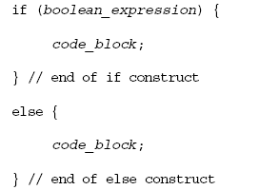
FLUJOS DE CONTROL
SENTENCIA if :
SENTENCIA if / else :

Slide 17
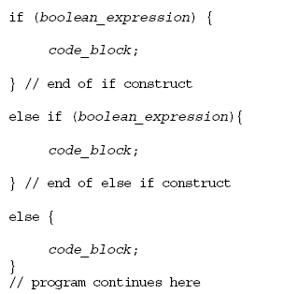
SENTENCIA if /else if :

Slide 18
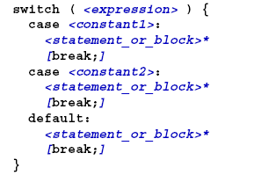
SENTENCIA switch:

Slide 19
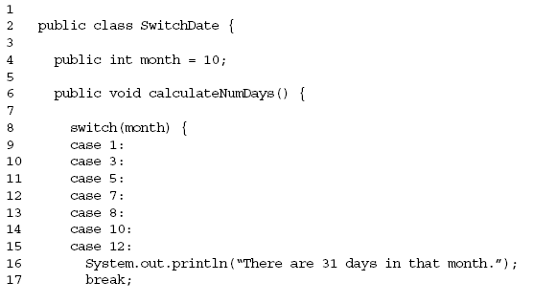
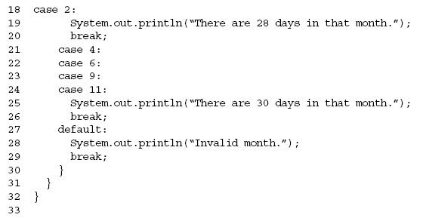
EJEMPLO

Slide 20

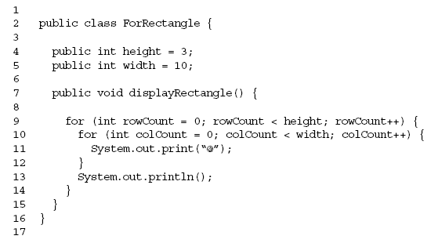
SENTENCIA for:
EJEMPLO

Slide 21
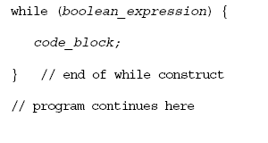
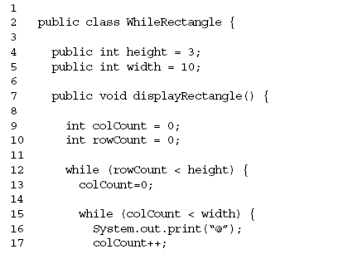
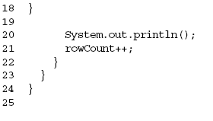
SENTENCIA while:

Slide 22
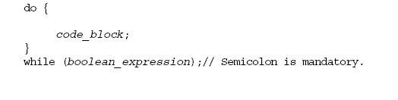
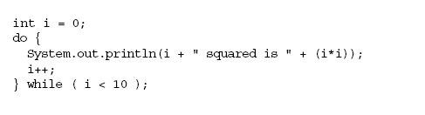
SENTENCIA do-while:
EJEMPLO

Slide 23
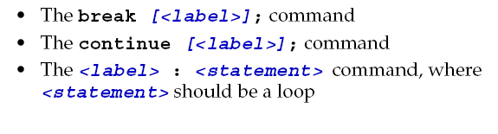
SENTENCIA CON LOOPS

Slide 24
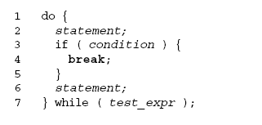
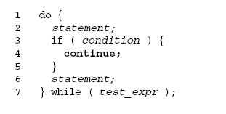
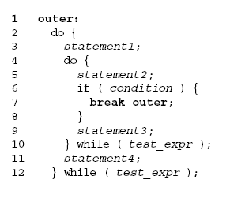
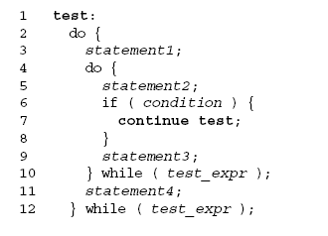
USO DEL break:
USO DEL continue:
USO DEL break con labels:
USO DEL continue con labels:

Slide 25
USO DE LA CLASE String
No es un tipo primitivo
Es una clase del paquete Java.lang
Los objetos son conocidos como inmutables, quiere decir que una vez creado un objeto no puede ser alterado.
Un literal de tipo String se denota por las comillas dobles “ “
Puede ser usado como referencia que almacena una cadena o crear un objeto de tipo String.
  String e ; //no inicializado
  String e =””; //cadena vacía
  String e = “Hola”; //inicialización y asignación juntas.

Slide 26
Creando objetos de tipo String sin aplicar la palabra new
        String greeting = "Good Morning !! \n";
        String errorMessage = "Record Not Found !";
        String nombre=“ Margarita León “;
        String name = "Pete" + " " + "Seymour";
Creando objetos de tipo String aplicando la palabra new
  String myName = new String(“Fred Smith”);
  String pais = new String (“Colombia”);

Slide 27
CONCATENACION
La concatenación en Java es increíblemente sencilla: se realiza con el operador +, es decir “sumando” cadenas de caracteres obtenemos la concatenación de estas. Lo ilustraremos con un ejemplo:
String saludo = “hola”;
String nombre = “Pepe”;
String saluda_pepe = “”;
saluda_pepe = saludo + nombre;
// saluda_pepe toma el valor holaPepe
// otro ejemplo
String saludo = “hola”;
int n = 5;
saludo = saludo + “ “ + n;// saludo toma el valor “hola 5”

Slide 28
SUBCADENAS
En la clase String hay un método que permite la extracción de una subcadena de caracteres de otra. Su sintaxis es:
Nombre_String.substring((int)posición_inicial,(int)posición_final);
Donde posición_inicial y posición_final son respectivamente la posición del primer carácter que se desea extraer y del primer carácter que ya no se desea extraer.
String saludo = “hola”;
String subsaludo = “”;
Subsaludo = saludo.substring(0,2);// subsaludo toma el valor “ho”

Slide 29
COMPARACION DE CADENAS
Se empleo otro método de String: equals. Su sintaxis es:
cadena1.equals(cadena2);
Devuelve true si son iguales y false si son distintos, en cuanto a contenidos.

Slide 30
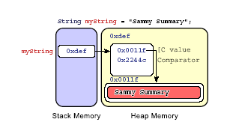
ALMACENANDO OBJETOS STRING
EN MEMORIA

Slide 31
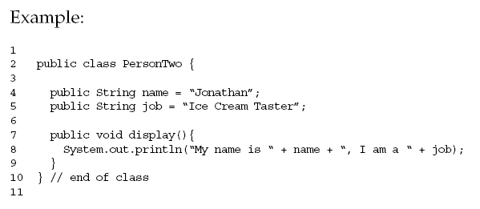
USANDO VARIABLES DE REFERENCIA
PARA OBJETOS STRING
EJERCICIOS

Slide 32
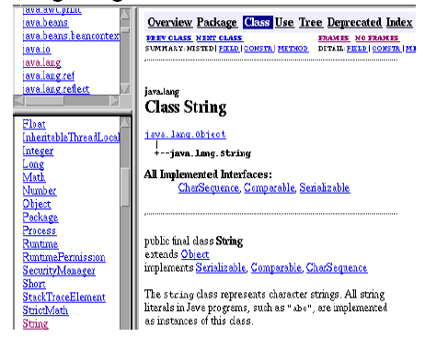
API DE JAVA

Slide 33
CREANDO VARIABLES Y METODOS static
• Una clase puede tener variables propias de la clase y no de cada objeto.
La palabra reservada static es usada como un modificador de variables, métodos y de clases.
La palabra static es utilizada para declarar los atributos y métodos asociados a la clase en lugar de estar asociado a una instancia o objeto de la clase.
Los miembros estáticos son conocidos como miembros de clase ó atributos de clase y métodos de clase
Los atributos y métodos de clase son compartido entre todas las instancias de la clase

Slide 34
Desde un método estático no se puede referenciar una instancia o acceder atributos de instancia.
Lo estático es conocido en otros lenguajes como variables globales.
Los métodos estáticos sólo pueden acceder a atributos y métodos estáticos.
Los métodos estáticos son llamados directamente con el nombre de la clase sin necesidad de crear instancia.
Si no se les da valor en la declaración, las variables miembro static se inicializan con los valores por defecto (false para boolean, la cadena vacía para char y cero para los tipos numéricos) para los tipos primitivos, y con null si es una referencia.
Lo importante es que las variables miembro static se inicializan siempre antes que cualquier objeto de la clase.

Slide 35
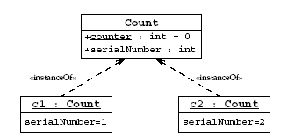
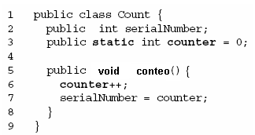
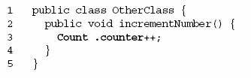

Slide 36
